Slide 1
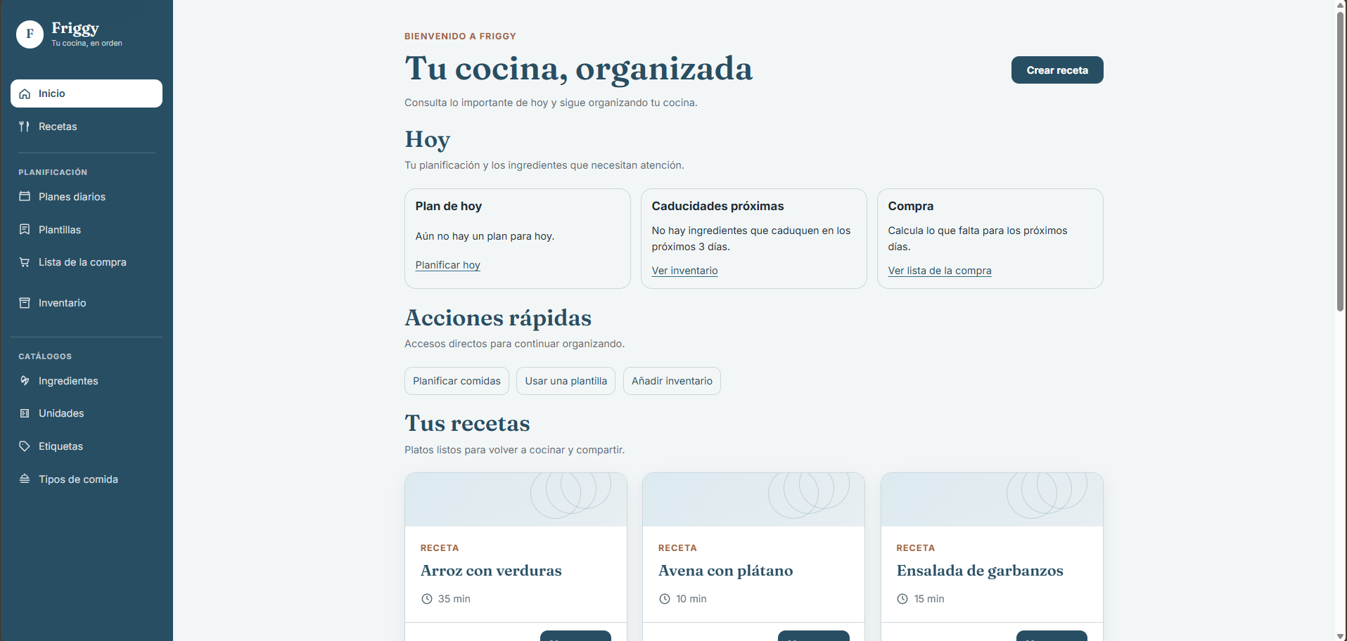
Friggy
Tu cocina, en orden
Recetas, planificación de comidas, inventario y compra conectados en una sola aplicación.
Aplicación web local
Notes:
Abrir con el problema cotidiano: decidir qué cocinar sin perder de vista lo que ya hay en casa.
Friggy integra el recorrido desde la receta hasta la compra.
[Sources]
- README.md
- img/Inicio.png

Slide 2
LA PROPUESTA
02
Una única fuente de verdad para la cocina
Friggy reduce la fricción entre cuatro decisiones que normalmente viven separadas.
01
02
03
04
Recetas
Planes diarios
Inventario
Lista de compra
Ingredientes, cantidades, pasos y clasificaciones.
Qué se cocina, cuándo y para cuántas personas.
Lotes, caducidad y disponibilidad.
Saber que necesitamos teniendo en cuenta lo que tenemos en el frigorífico
Notes:
Presentar las cuatro capacidades como un sistema, no como módulos aislados.
La conversión controlada evita comparar cantidades incompatibles.
[Sources]
- README.md
- docs/product/current-capabilities.md

Slide 3
EL RECORRIDO
03
De una receta a una compra accionable
1
2
3
4
5
Define
Planifica
Comprueba
Consume
Compra
Crea recetas, ingredientes, tipos de comida, clasificaciones, e inventario doméstico
Planifica las comidas del día o la semana
Échale un ojo a los ingredientes que te hace falta
Descuenta ingredientes y ten siempre al día el frigorífico de tu casa
Obtén lo que falta
Notes:
Usar esta diapositiva como agenda verbal.
El objetivo es que el público entienda el ciclo completo antes de ver pantallas.
[Sources]
- README.md#primeros-pasos
- docs/user-guide/first-steps.md

Slide 4
04
Inicio: el estado del día de un vistazo
Notes:
Señalar el resumen de hoy, las acciones rápidas y las recetas disponibles.
La navegación lateral agrupa planificación, inventario y catálogos.
[Sources]
- img/Inicio.png

Slide 5
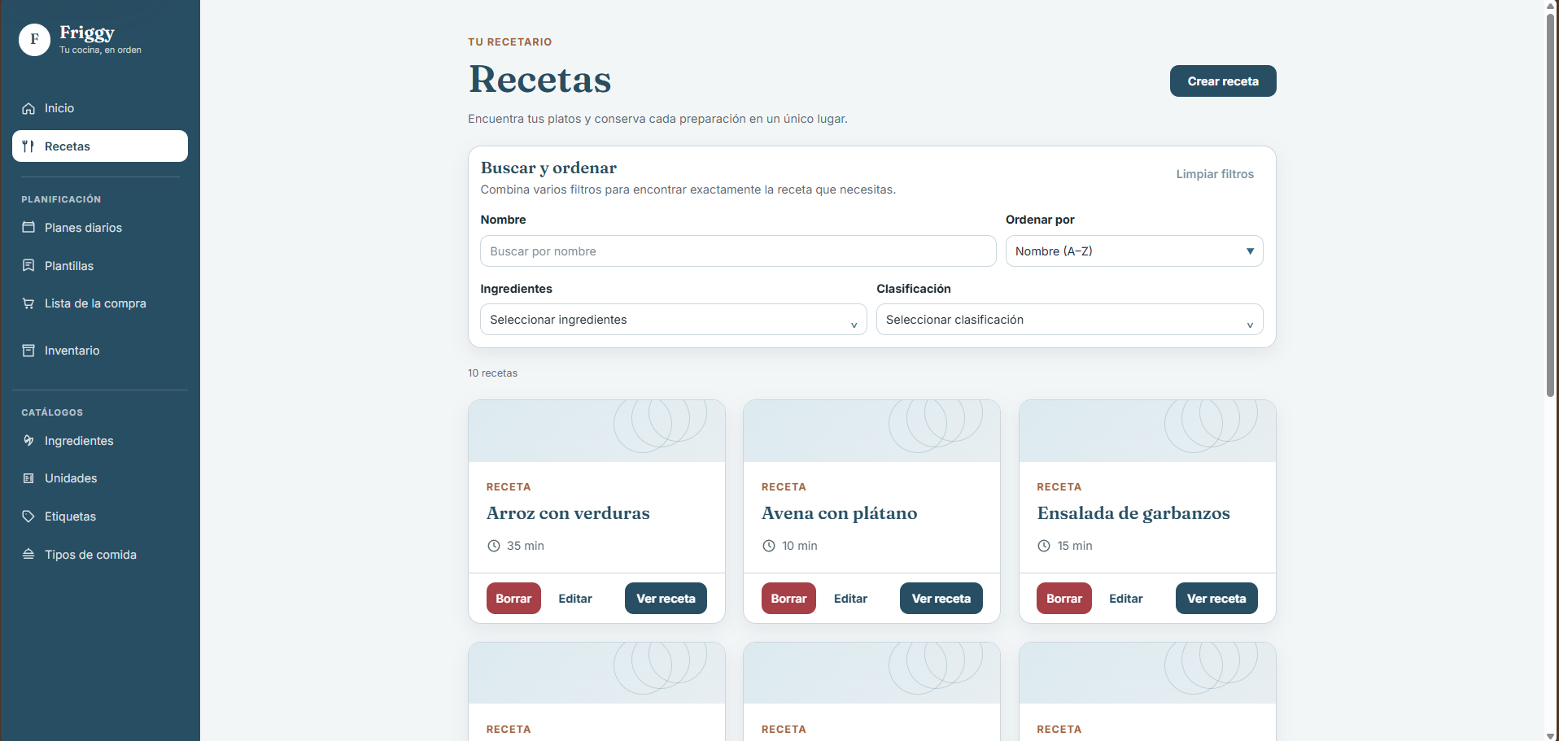
05
Recetas: crear, buscar y ordenar
Notes:
Mostrar los filtros por ingrediente y clasificación.
Desde cada tarjeta se puede consultar, editar o borrar; la creación queda accesible arriba.
[Sources]
- docs/product/current-capabilities.md#recetas
- img/Recetas.png

Slide 6
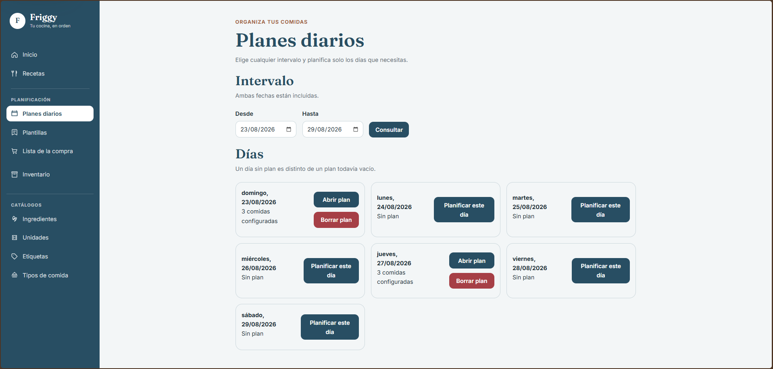
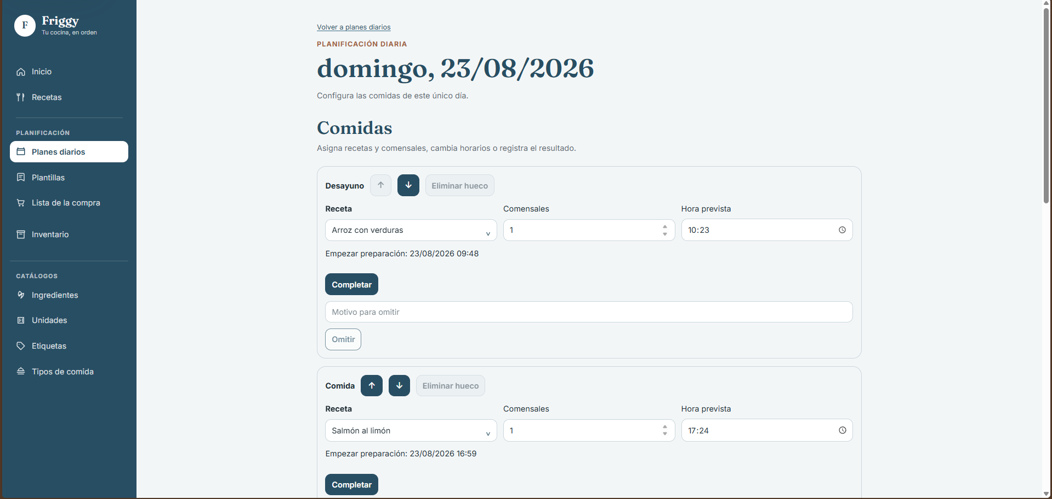
06
Planificar un intervalo y entrar en cada día
Vista del intervalo
Detalle de una fecha
El intervalo muestra qué días están libres o configurados y permite crear o eliminar cada plan.
El detalle reúne receta, raciones, hora prevista, preparación, omisión y finalización de cada comida.
Notes:
Comenzar por la consulta del intervalo y abrir el domingo como ejemplo.
Señalar las acciones de completar y omitir, además del cálculo de preparación.
[Sources]
- docs/product/current-capabilities.md#planificación-diaria
- img/Planes diarios.png
- img/Planes diarios - Domingo.png

Slide 7
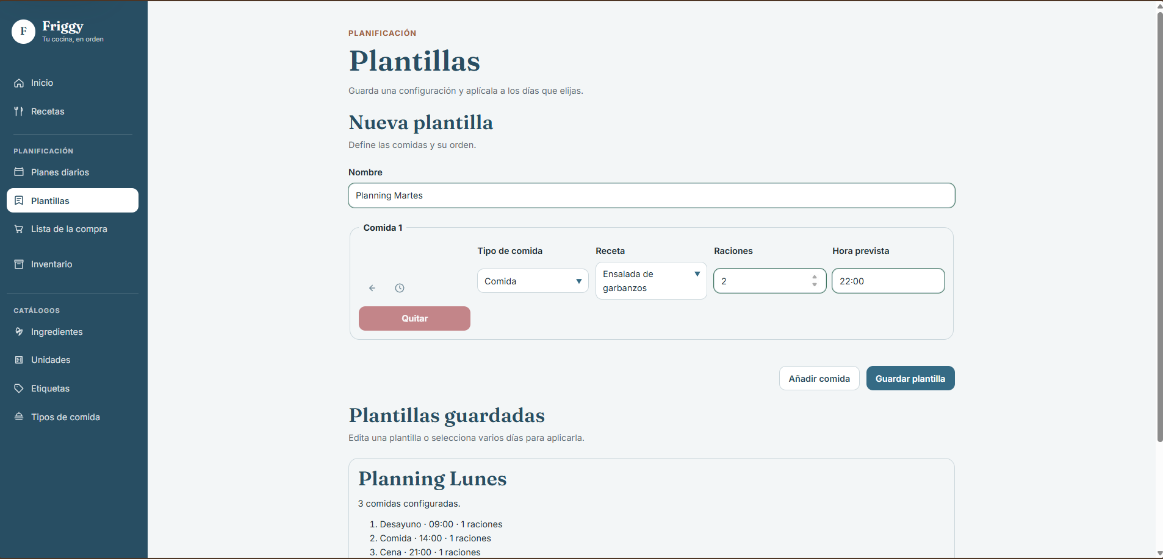
07
Plantillas: reutilizar planes habituales
Notes:
Crear una plantilla con comidas, recetas, raciones y horarios.
Después se seleccionan fechas libres; la aplicación evita sobrescribir planes existentes.
[Sources]
- docs/user-guide/daily-plan-templates.md
- img/Plantillas.png

Slide 8
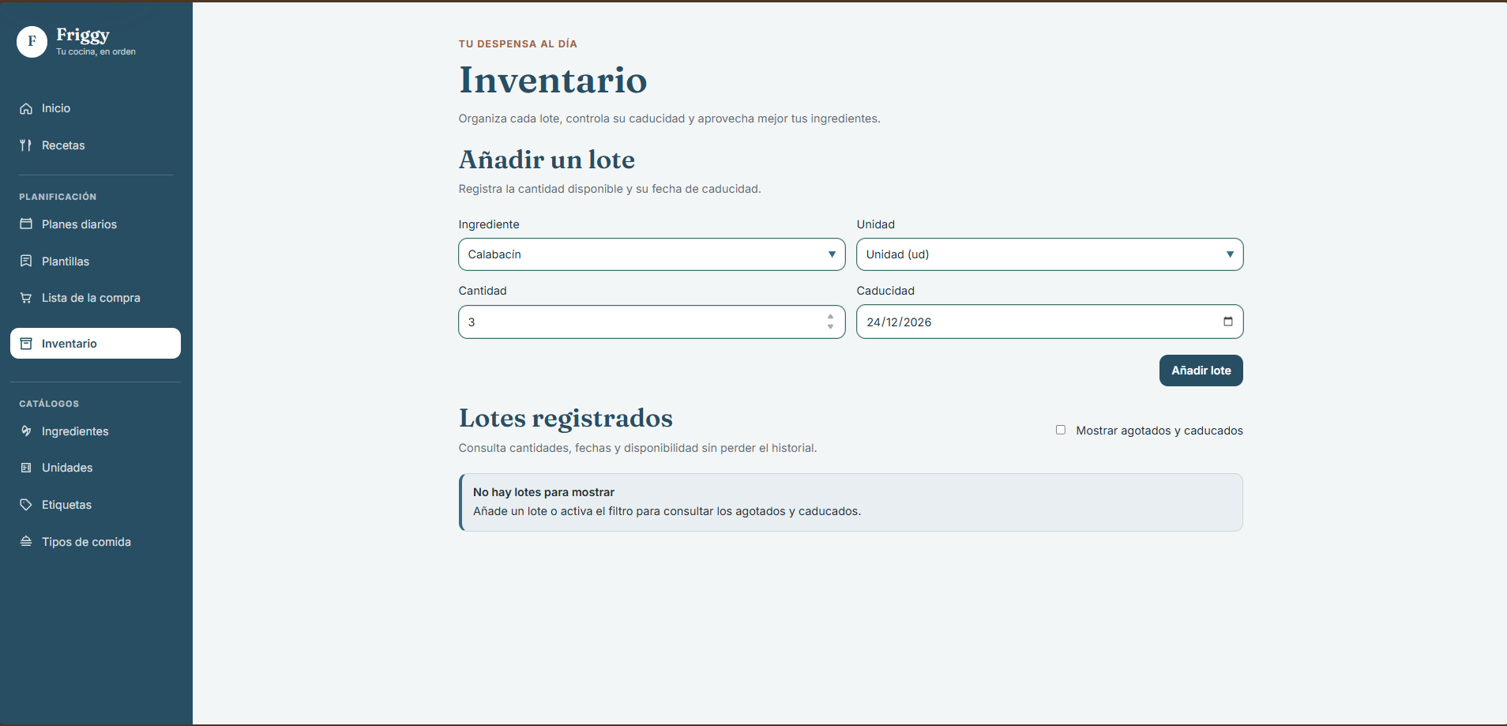
08
Inventario: indica los ingredientes que tenemos
Notes:
Registrar el ingrediente, la unidad, la cantidad y la caducidad.
Los lotes agotados o caducados se pueden incluir mediante el filtro correspondiente.
[Sources]
- docs/product/current-capabilities.md#inventario
- img/Inventario.png

Slide 9
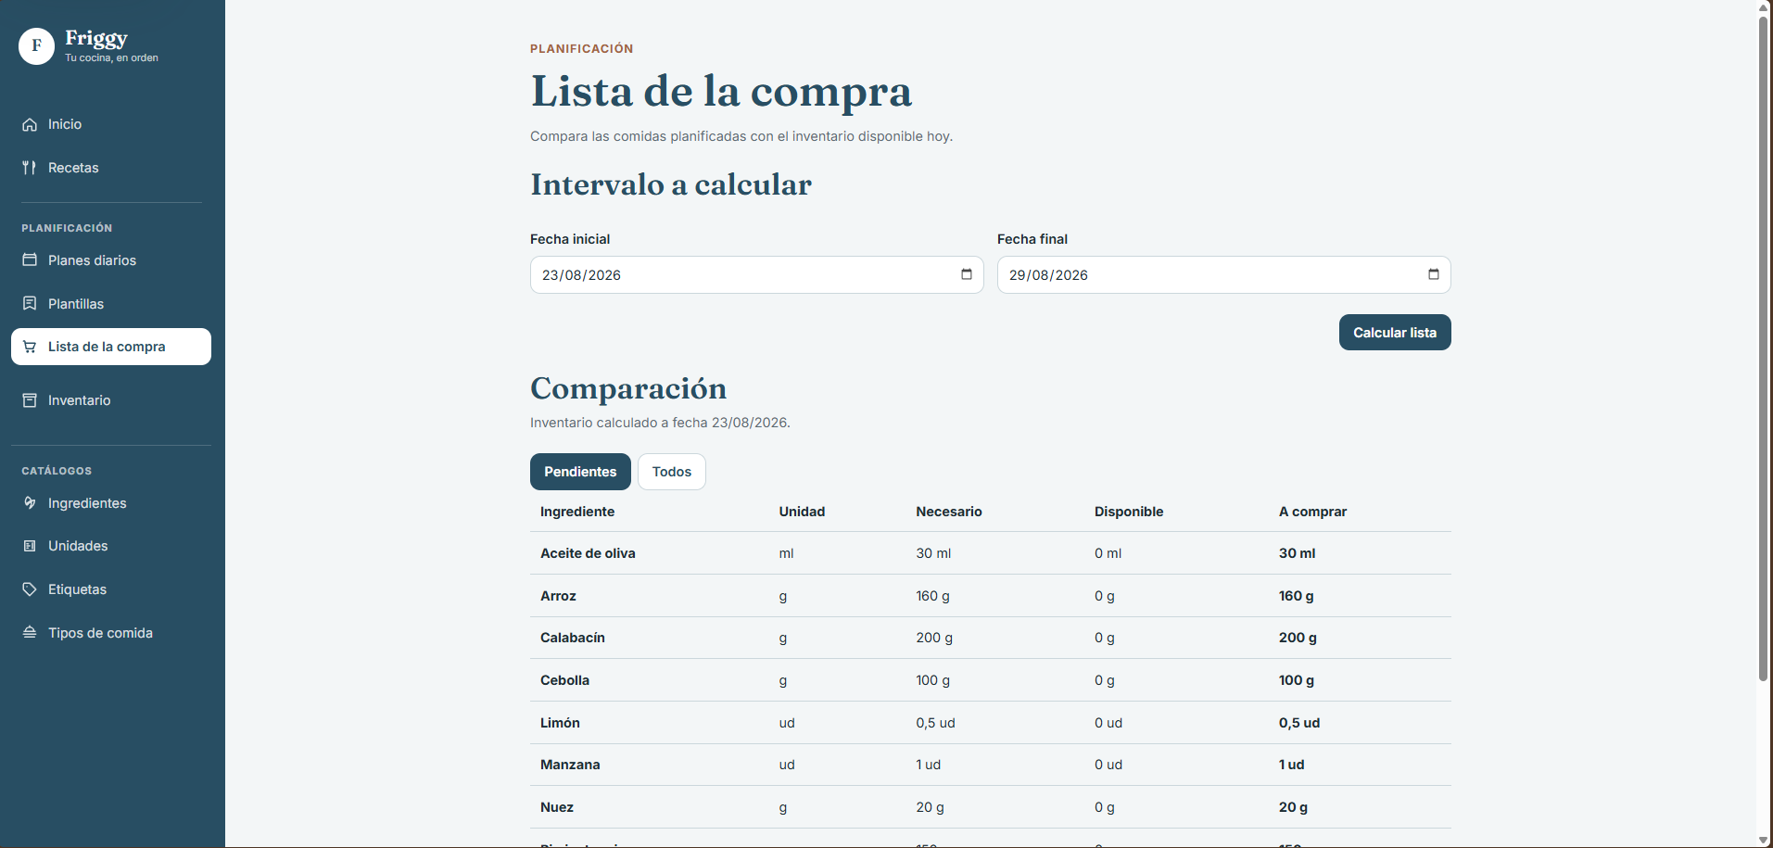
09
La lista de la compra muestra lo que nos falta
Notes:
Seleccionar el intervalo y calcular la comparación.
La tabla descuenta el inventario utilizable y expresa la cantidad pendiente en unidades de compra.
[Sources]
- docs/user-guide/shopping-list.md
- img/Lista de la compra.png

Slide 10
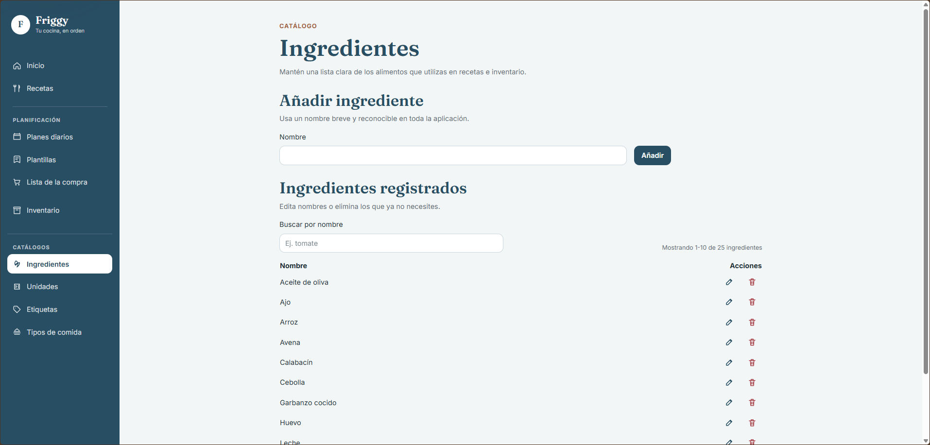
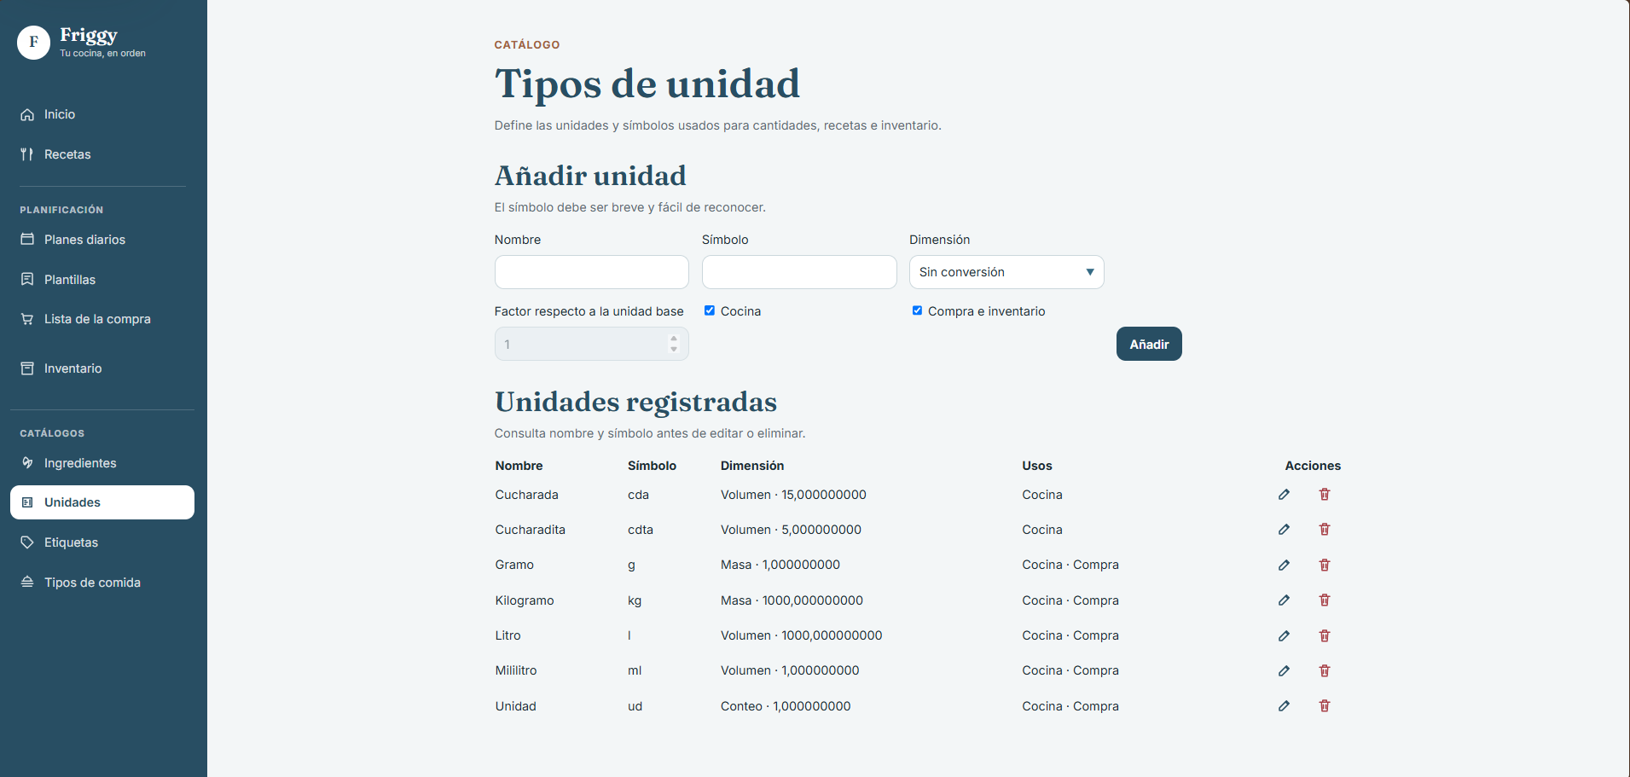
10
Ingredientes y unidades para calcular necesidades
Ingredientes
Tipos de unidad
Los ingredientes se crean una vez y se reutilizan en recetas, inventario y comparaciones.
Cada unidad define dimensión, factor de conversión y si sirve para cocina, compra o ambos usos.
Notes:
Los dos catálogos permiten crear, editar y borrar cuando no hay referencias que lo impidan.
Las dimensiones y factores permiten comparar masa, volumen y conteo.
[Sources]
- docs/product/current-capabilities.md#catálogos
- img/Ingredientes.png
- img/Tipos de unidad.png

Slide 11
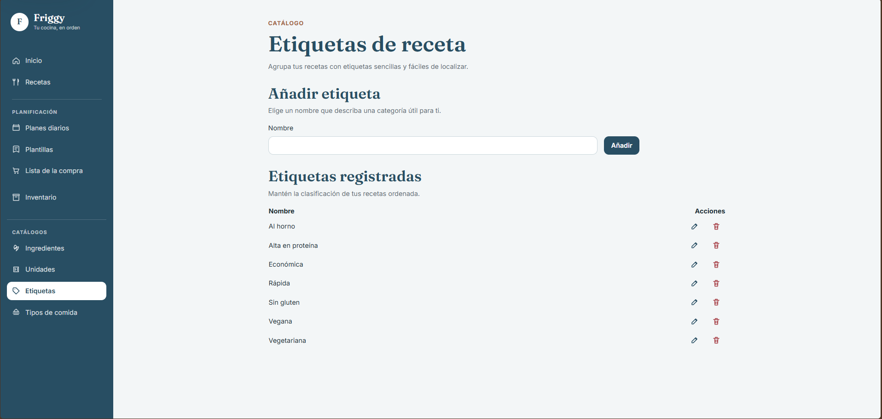
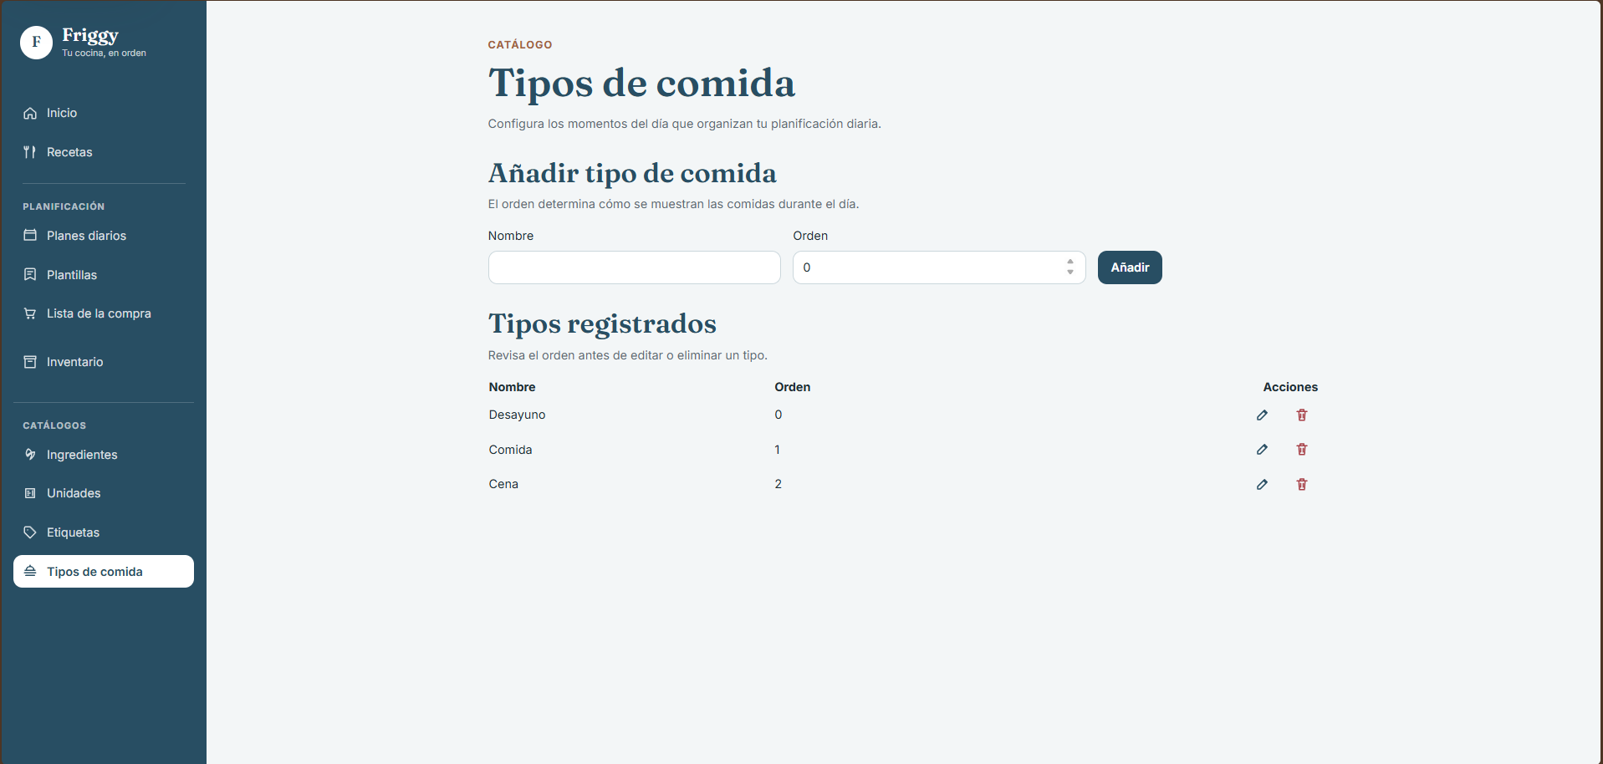
11
Etiquetas y tipos de comida para organizar las recetas
Etiquetas de receta
Tipos de comida
Las etiquetas permiten buscar recetas por propiedades como rápida, vegana o alta en proteína.
Los tipos de comida ordenan los huecos diarios y clasifican las recetas recomendadas.
Notes:
Mostrar que ambos catálogos son configurables desde la interfaz.
Las clasificaciones alimentan la búsqueda de recetas y la planificación diaria.
[Sources]
- docs/product/current-capabilities.md#catálogos
- img/Etiquetas y clasificaciones.png
- img/Tipos de comida y clasificaciones.png

